Slide 1
Thứ tư ngày 8 tháng 11 năm 2023

Slide 4
Hoạt động 1:
Vẽ sơ đồ tình bạn

Slide 5
Vẽ sơ đồ kết nối từ ngôi sao có tên em đến ngôi sao có tên bạn thân của em.
Nam
Hòa thuận
Giang
Tôi
!
Tuệ
Bất đồng !

Slide 6
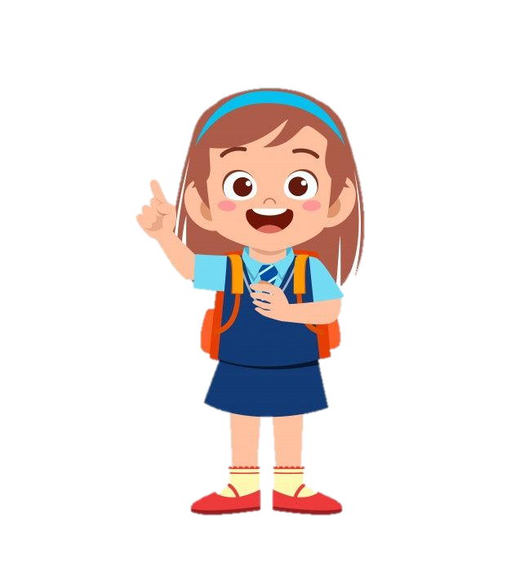
Hãy chia sẻ mong muốn vun đắp tình cảm với các bạn khác

Slide 7
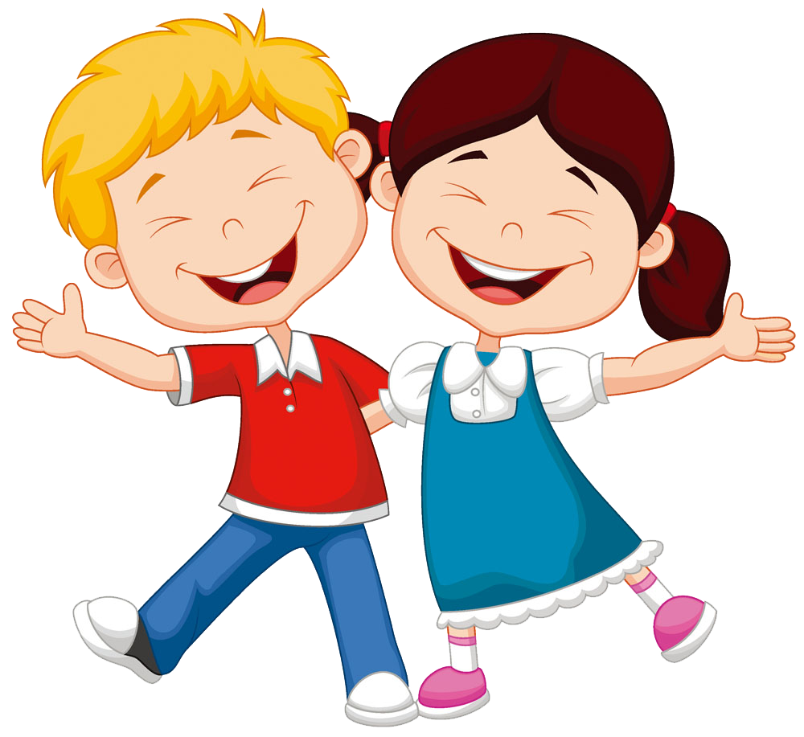
Hoạt động 2:
Lựa chọn cách giải quyết bất đồng giữa những người bạn

Slide 8
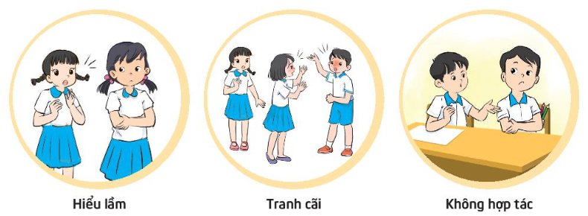
Suy nghĩ và nhớ lại một tình huống giận dỗi với bạn

Slide 9
Lý do xảy ra tranh cãi, giận dỗi với bạn là gì?
Cảm xúc khi đang giận dỗi và tranh cãi với bạn
Em sẽ làm lành với bạn như thế nào?
Thảo luận nhóm 4

Slide 10
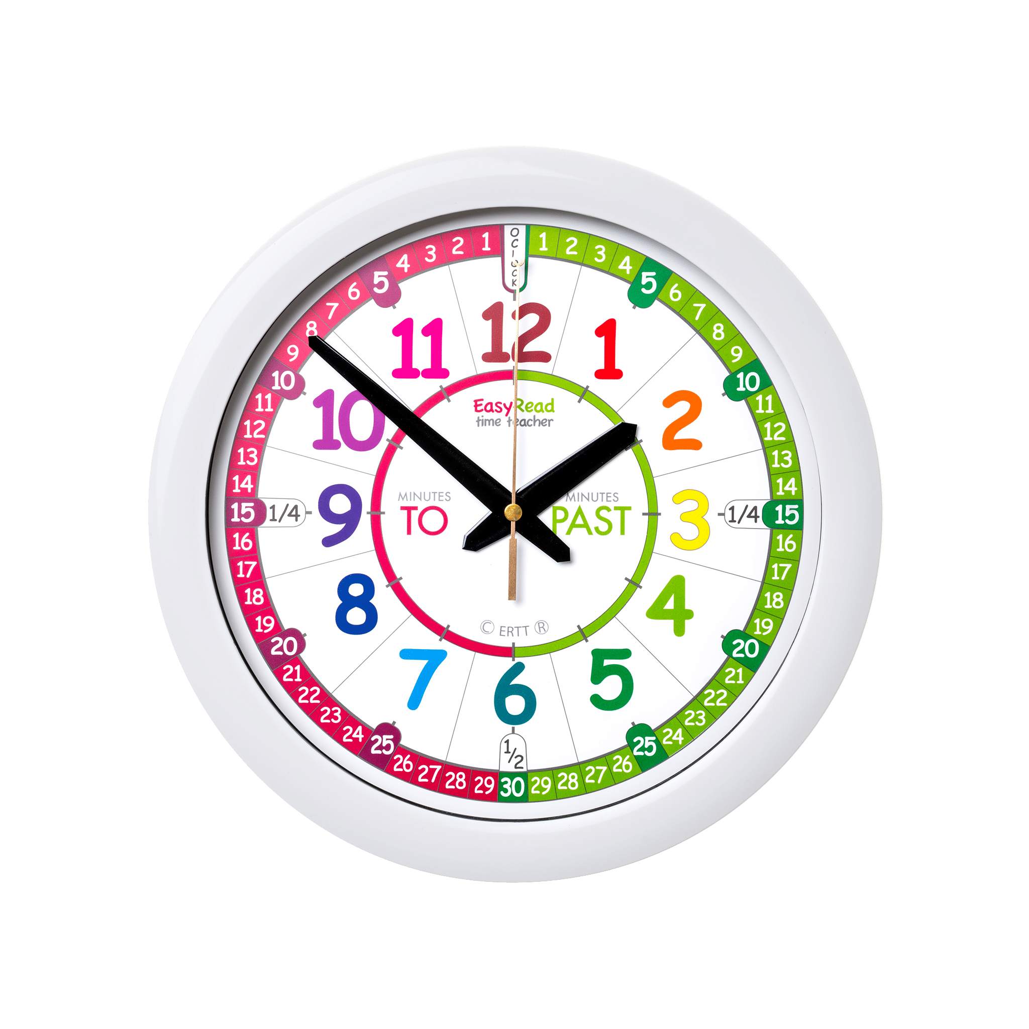
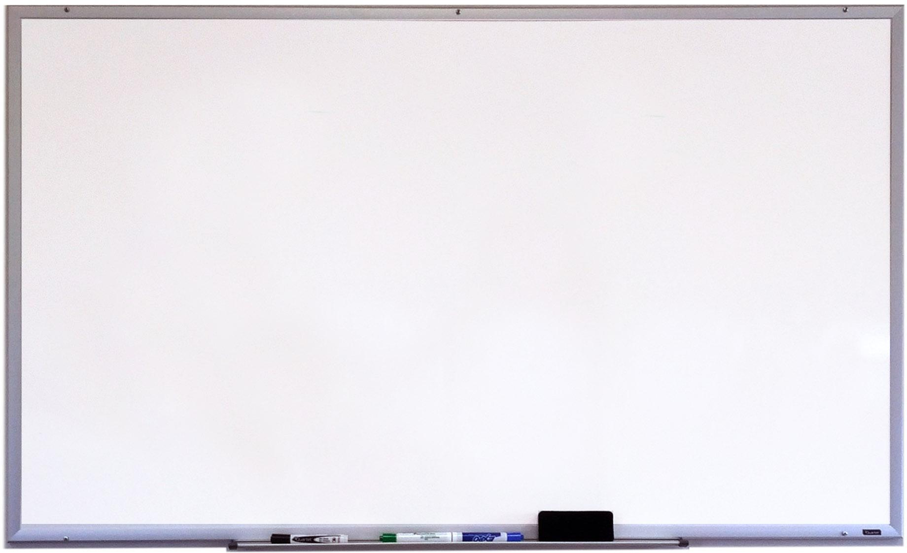
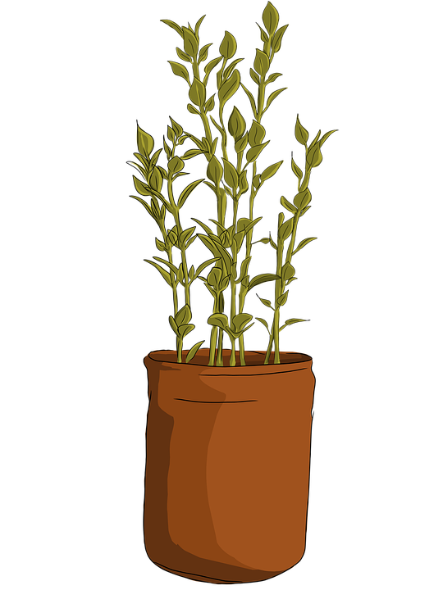
Đóng vai và xử lý tình huống

Slide 12
Notes:
SẮM VAI

Slide 13
Gà đã là gì với vịt?
Sau khi vịt đi, gà gặp chuyện gì?
Vịt xử sự thế nào với gà?
Thảo luận nhóm 4
Gà đã nhận ra điều gì?

Slide 14
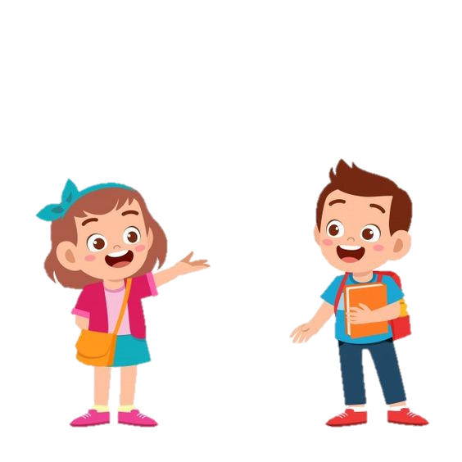
Gà đã là gì với vịt ?
Gà đã chê vịt bới thức ăn kém nên đuổi vịt đi.

Slide 15
Sau khi vịt đi, gà gặp chuyện gì?
Gà đã gặp sói đuổi ăn thịt.

Slide 16
Vịt xử sự thế nào với gà ?
Vịt giúp gà ngồi lên lưng và bơi ra giữa hồ để cáo không bắt được.

Slide 17
Gà đã nhận ra điều gì ?
Mỗi con vật có một đặc điểm riêng và nhận ra mình sai, xin lỗi vịt.

Slide 18
Thứ tư ngày 8 tháng 11 năm 2023

